Slide 1
Università degli Studi dell’Aquila
Corso di Algoritmi e Strutture Dati con Laboratorio
A.A. 2014/15
Alberi bilanciati
(rif. Algoritmi in Java, di R. Sedgewick)

Slide 2
Prestazioni dei BST
Prestazioni variabili da:
logaritmiche: caso migliore, albero bilanciato
lineari: caso peggiore, albero degenere.
Soluzioni:
applicazione periodica di procedure di ribilanciamento
imposizione di vincoli sull’albero per
limitare lo sbilanciamento.

Slide 3
Alberi di ricerca 2-3-4
Albero vuoto o con 3 tipi di nodi:
2-nodi: 1 chiave, sottoalbero sinistro delle chiavi minori, sottoalbero destro delle chiavi maggiori
3-nodi: 2 chiavi ordinate, sottoalbero sinistro delle chiavi minori di entrambe le chiavi, sottoalbero centrale delle chiavi comprese tra le due, sottoalbero destro delle chiavi maggiori di entrambe le chiavi
4-nodi: 3 chiavi ordinate, 4 sottoalberi con chiavi con valori che stanno negli intervalli di valori definiti dalle 3 chiavi.

Slide 4
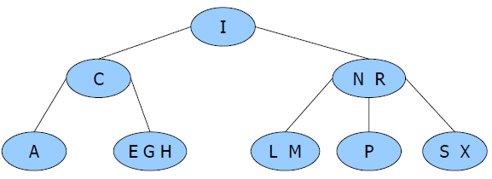
Esempio

Slide 5
Alberi 2-3-4 bilanciati
Si considerano esclusivamente alberi di ricerca 2-3-4 bilanciati:
Bilanciamento: tutte le foglie hanno ugual distanza dalla radice.
BST: alberi 2-3-4 non bilanciati formati da soli 2-nodi.

Slide 6
Ricerca di una chiave
Generalizzazione della ricerca nei BST:
Confronto sequenziale della chiave cercata con le chiavi contenute della radice
search hit se trovata
se non trovata, si scende nel sottoalbero che corrisponde all’intervallo di valori che comprende la chiave
Si ripete (ricorsivamente) la ricerca nel sottoalbero.

Slide 7
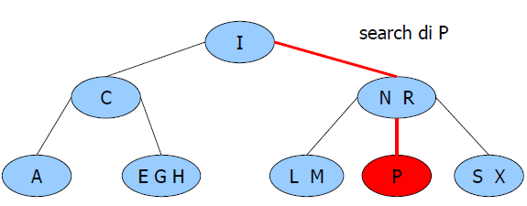
Esempio

Slide 8
Inserimento top-down
Ricerca a partire dalla radice per identificare il nodo in cui inserire la chiave:
se il nodo corrente è un 4-nodo, lo si decompone in 2 2-nodi e si inserisce la chiave di mezzo nel padre (che può essere solo un 2-nodi o un 3-nodi)

Slide 9
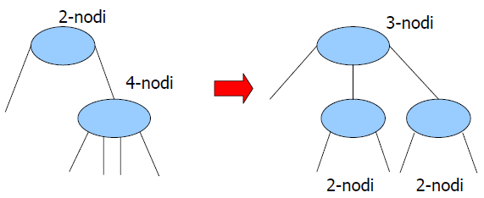
Split di un 4-nodo

Slide 10
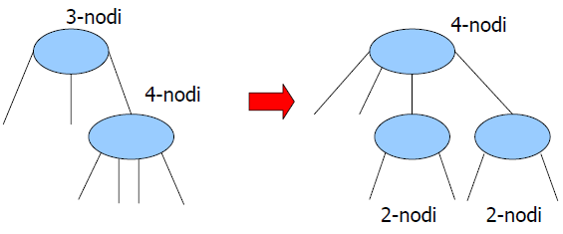

Slide 11
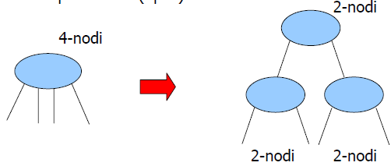
Split di un 4-nodo radice
L’altezza dell’albero cresce di 1.
L’albero cresce dalla radice verso l’alto.

Slide 12
Al termine della ricerca:
il nodo foglia identificato non può essere un 4-nodo (sarebbe stato decomposto al passo precedente)
se il nodo identificato è un 2-nodo, si inserisce ordinatamente la chiave trasformando la foglia in 3-nodo
se il nodo identificato è un 3-nodo, si inserisce ordinatamente la chiave trasformando la foglia in 4-nodo.

Slide 13
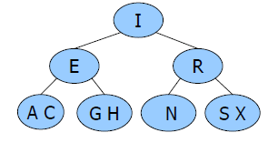
Esempio
Inserimento in sequenza di ASERCHINGX

Slide 14
Analisi della complessità
Una ricerca in un albero 2-3-4 bilanciato di N nodi non visita mai più di lgN + 1 nodi
Un inserimento in un albero 2-3-4 bilanciato di N nodi richiede nel caso peggiore meno di lgN + 1 split.

Slide 15
Alberi red-black (RBtree)
Definizione 1
BST in cui:
ogni nodo è o rosso o nero
se un nodo è rosso, non può avere figli rossi
ogni cammino semplice dalla radice a una foglia contiene lo stesso numero di nodi neri

Slide 16
Definizione 2
Rappresentazione degli alberi 2-3-4 come BST con ulteriore bit di informazione per codificare 2-nodi e 3-nodi:
link rossi che connettono piccoli alberi binari che formano 3-nodi e 4-nodi
link neri che connettono l’intero albero 2-3-4
Ogni nodo è raggiunto tramite 1 solo link, quindi colorare i link equivale a colorare i nodi.

Slide 17
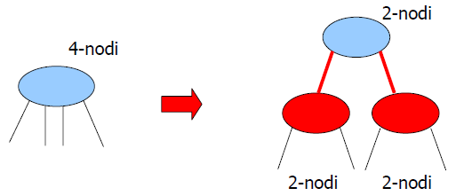
Rappresentazione di un 4-nodo

Slide 18
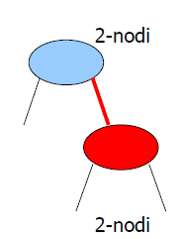
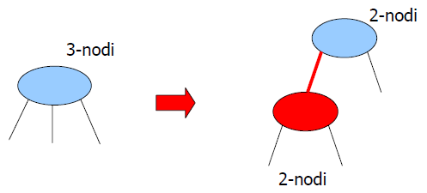
Rappresentazione di un 3-nodo
Due alternative:

Slide 19
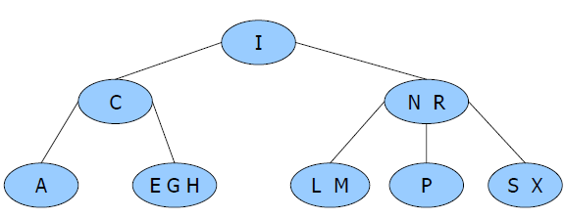
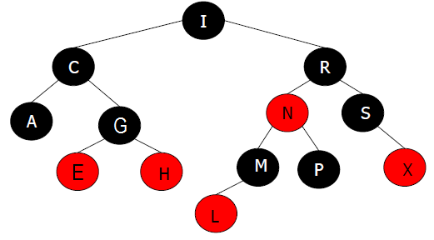
Dall’albero 2-3-4 al RBtree

Slide 20
Operazioni su RBtree
La ricerca è identica a quella nel BST (il colore non influisce)
L’inserimento deve garantire le proprietà dell’RBtree
Inserimento top-down: immaginiamo di operare su un albero 2-3-4 implementato tramite un RBtree.

Slide 21
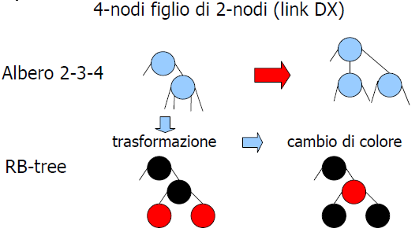
Inserimento top-down

Slide 22
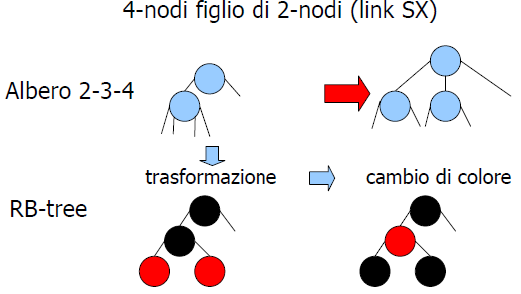

Slide 23
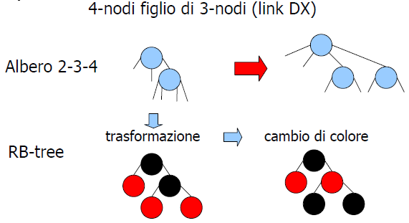

Slide 24
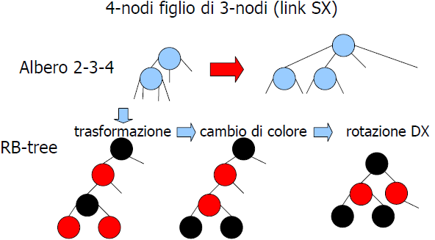

Slide 25
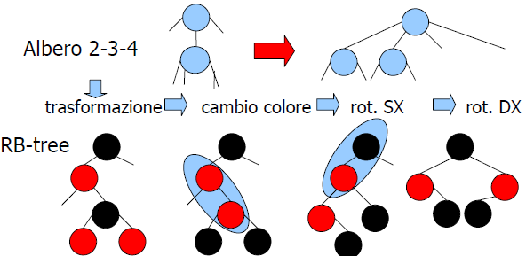

Slide 26
L’inserimento
L’inserimento richiede operazioni locali di “ristrutturazione” dell’albero con:
cambi di colore
ribilanciamento
scendendo nell’albero si scompongono i 4-nodi, invertendo il colore dei 3 nodi risultanti
risalendo si eseguono le rotazioni se necessario

Slide 27
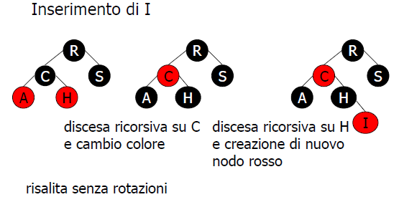
Esempio

Slide 28
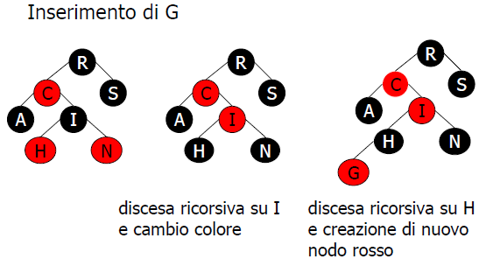

Slide 29
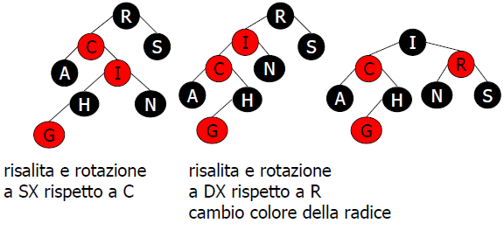

Slide 30
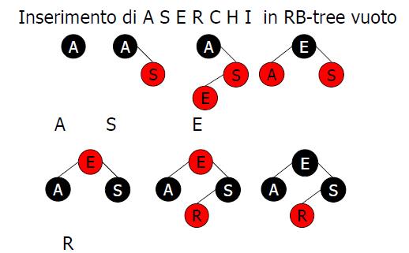

Slide 31
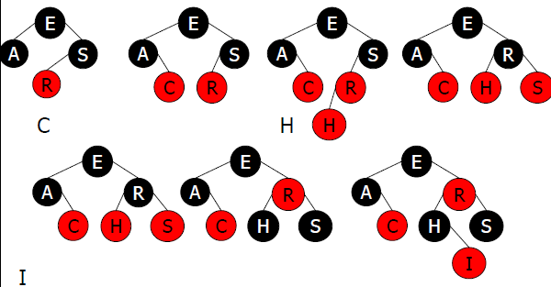

Slide 32
I Rbtree costituiscono l’elemento centrale per la realizzazione di due classi del JCF molto usate:
TreeMap
TreeSet

